Slide 1
Zwiebeltunke
Zwiebeltunges

Slide 2
Zutaten:

Slide 3
Wasser

Slide 4
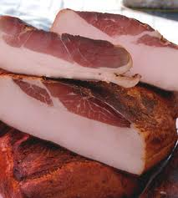
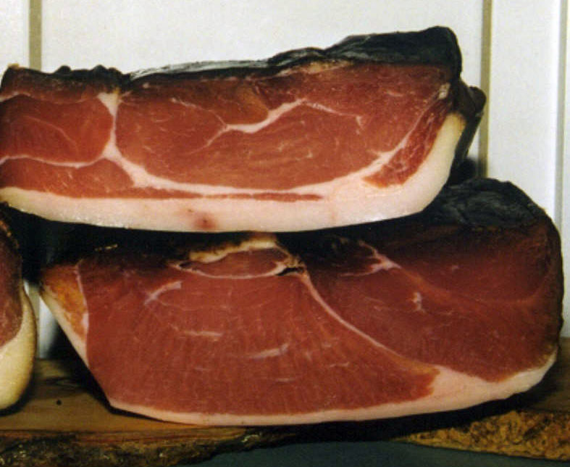
200g geräuchertes Fleisch (Bratwurst, Blutwurst, Schinken oder Speck)

Slide 5
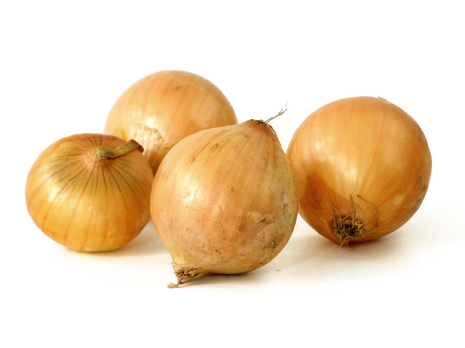
4 Zwiebeln

Slide 6
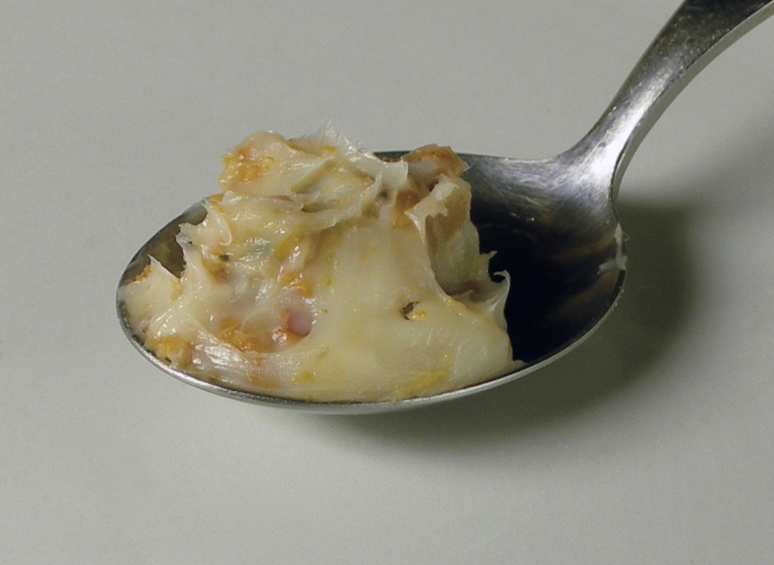
1 Eßlöffel Schmalz

Slide 7
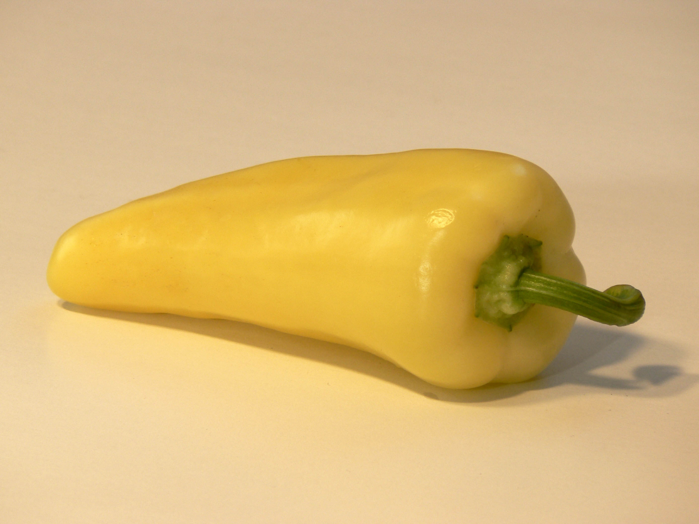
2 Paprikaschoten

Slide 8
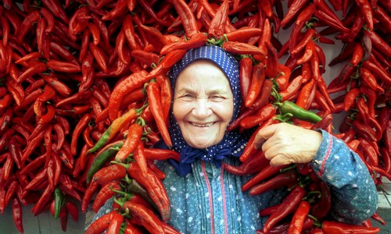
Gewürzpaprika

Slide 9
Zubereitung:

Slide 10
Die gehackten Zwiebeln und die in Ringe geschnittenen Paprikaschoten zugedeckt dünsten, dazwichen auch ein wenig Wasser zugießen.

Slide 11
Den Gewürzpaprika schnell einrühren (belekeverni), etwas Wasser aufgießen, das in Streifen oder Scheiben geschnittene Rauchfleisch hinzufügen (hozzátenni) und es zugedeckt bei mäßiger Hitze weich kochen.

Slide 12
Bei Verwendung (használat) von Schinken empfiehlt es sich, die Schinkenstreifen zusammen mit den Zwiebeln und Paprikaschoten zu dünsten und zur Verminderung (csökkenteni) des Salzgeschmacks in der Soße auch zwei bis drei in Würfel geschnittene Kartoffeln mitzukochen.

Slide 13
Bitte zu Tisch! Guten Appetit!
☺

